Slide 1
Modely komunikačných systémov
Matilda Drozdová
KIS FRI ŽU
matilda.drozdova@fri.uniza.sk

Slide 2
Ciele učenia 2. prednášky
Poznať rôzne modely elektronickej komunikácie a elektronických komunikačných sietí
Vysvetliť význam štandardizácie a poznať hlavné štandardizačné organizácie pre informačné a komunikačné technológie
Pochopiť princíp vrstvovej štruktúry/hierarchie, komunikáciu po jednotlivých vrstvách a súvislostiam medzi úrovňami
Vedieť vysvetliť dôvody pre používanie vrstvových modelov v komunikačných sieťach
Porozumieť referenčnému modelu OSI - Open System Interconnection, jeho všeobecnej protokolovej štruktúre, protokolom, funkciám a službám medzi vrstvami
Porovnať modely jednotlivých sietí/sieťovú architektúru iných sietí, ATM model, ISDN model, NGN model

Slide 3
1.Poznať rôzne modely elektronickej komunikácie a EKS
Kľúčové slová
Sieťové modely
Shannon-Weaverov model
Model fyzického usporiadania siete
  Topológia sietí
    Fyzická topológia
    Logická topológia
Úrovňový model siete
Vrstvový model siete

Slide 4
Model
Je všeobecne zjednodušené zobrazenie systému a jeho popis metódou analógie
Je určitá predstava, plán, reprezentácia alebo popis znázornenia hlavného objektu, alebo spolupracujúcich objektov v systéme

Slide 5
Sieťový model
Je predstava o určitom usporiadaní a riešení elektronickej komunikačnej siete
  Shannon –Weaverov model (lineárny model, prenosový/komunikačný reťazec)
  Modely fyzického usporiadanie siete
    Topológie sietí
    Model usporiadania/spolupráce sietí (interworking)
  Úrovňové modely (Level models)
  Vrstvové modely (Layer models)
    RM OSI
    Protokolové vrstvové modely – sieťové architektúry
  Rovinné modely (Plane model)

Slide 6
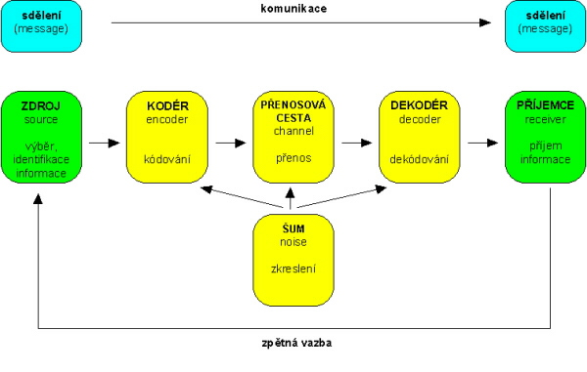
Shannon – Weaverov model (lineárny model, prenosový reťazec)
Úloha 2.1: Vysvetlite Shannon – Weaverov model so zapracovaním funkcií, činností, a parametrov komunikačných sietí podľa znalostí z 1. prednášky!

Slide 7
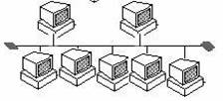

Topológie sietí
Zbernica
Charakterisitky
  Používanie v LAN
  Prenosové médium najčastejšie koaxiálny kábel
  Jednoduchosť a cenová nenáročnosť
  Obtiažne zisťovanie závad
  Obmedzený počet uzlov

Slide 8
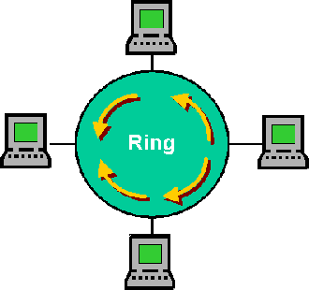
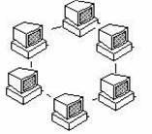
Topológie sietí
Kruh (Ring)
Charakteristiky
  Lan siete Token Ring, FDDI
  Rozdiel medzi fyzickou a logickou topológiou

Slide 9
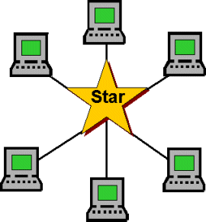
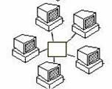
Topológie sietí
Hviezda (Star)
Charakteristiky
  Najčastejšie používaná topológia LAN
  Ľahká detekcia chýb

Slide 10
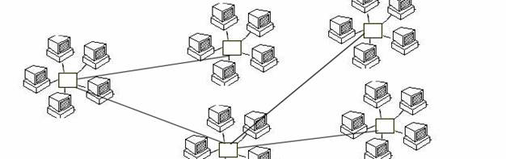
Topológie sietí
Strom (Tree)
Charakteristiky
  Najčastejšie používaná v prístupových telefónnych sieťach

Slide 11
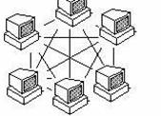
Topológie sietí
Polygón/ mesh
Charakteristiky
  Najčastejšie používaná v chrbticových/transportných sieťach
2
3
4
1
6
5

Slide 12
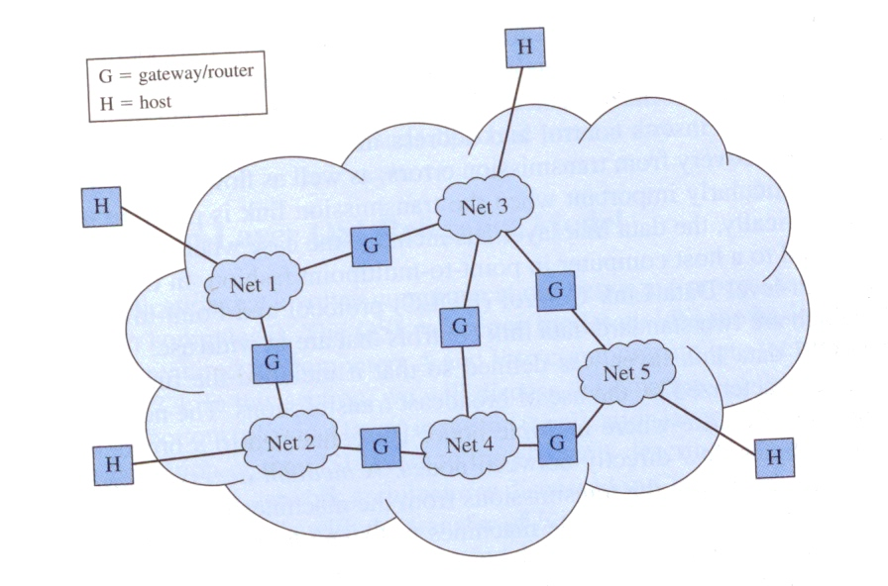
Interworking
Vyjadrenie spolupráce viacerých typov sietí
Nie je vhodný pre vyjadrenie procesov a funkcií komunikácie

Slide 13
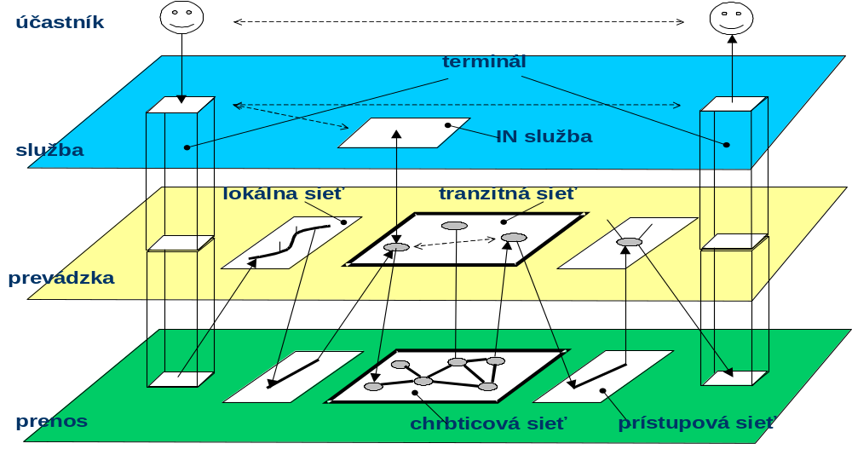
Úrovňový model siete
Úroveň – spojenie niektorých základných funkcií do činností
Vznikla podľa toho, že funkcie jednotlivých úrovní boli vykonávané odlišnými organizačnými jednotkami
Úloha 2.2: Vysvetlite úrovňový model so zapracovaním funkcií a parametrov komunikačných sietí podľa znalostí z 1. prednášky!

Slide 14
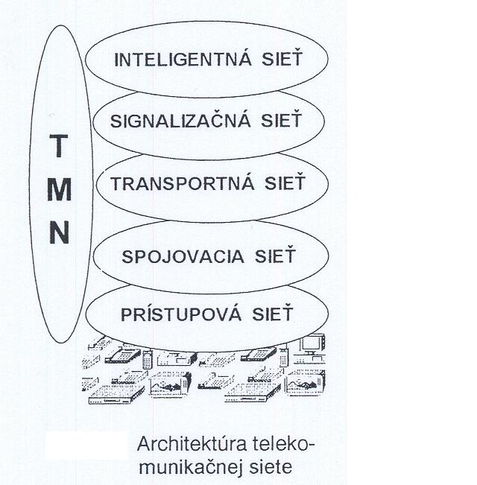
Úrovňový model siete

Slide 15
Vrstvové modely
Dôvody vzniku
  Množstvo úloh spojených s návrhom sietí
  Zložitosť technického a programového
  Pokračovanie vrstvových modelov
Vrstva
  Fiktívny pojem, ktorý vyjadruje funkcie technického alebo programového vybavenia
  Odpovedá určitej hierarchii činností riadenia komunikácie

Slide 16
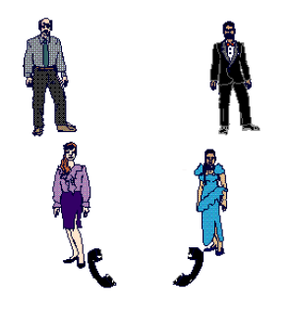
Vrstvový model ľudskej komunikácie
Cudzinci
Myšlienky
Myšlienky
Prekladateľky
Prekladateľky
Prekladateľky
Fyzické médium
Fyzické médium
Fyzická
vrstva
Horizontálna komunikácia – medzi cudzincami, medzi prekladateľkami, po fyzickom médiu
Vertikálna komunikácia – medzi cudzincami a prekladateľkami, medzi prekladateľkami a komunikačnou službou
Protokoly – pravidlá pri ľudskej komunikácii

Slide 17
Štandardizácia
2. Vysvetliť význam štandardizácie a poznať hlavné štandardizačné organizácie pre informačné a komunikačné technológie
Kľúčové slová
  Štandard
  Štandardizačné organizácie

Slide 18
Štandardizácia
Štandard – prijatý dohovor pre spoluprácu zariadení od rôznych výrobcov
Štandardizačné organizácie
    ITU (International Telecommunication Union)
    ISO (International Standards Organization)
    ETSI (European Telecommunication Standards Institute)
    IETF (Internet Engineering Task Force)
    ATM Forum (Asynchronus Transfer Mode)
    IEEE – (The Institute of Electrical and Electronics Engineers )

Slide 19
Otázky k bodu 1
Čo predstavuje všeobecne modelovanie v komunikačných technológiách?{
Čo znázorňuje Shannon-Weaverov/lineárny model komunikácie?{
Z akých základných hardvérových komponentov sa skladá Shannon-Weaverov/lineárny model komunikácie?{
K čomu slúži menič správy v Shanon –Wieaverovom modlei?{
Čo je možné rozumieť pod označením dekóder?{
Aký je význam spätnej väzby v prenosovom reťazci?{
Kto alebo čo môže byť informačný zdroj, ktorý oznamuje správu? Človek, technické zariadenie alebo automat?
Čo je práva pri prenose informácie?
Aký význam má kanál pri prenose informácie?
Kto môže byť prijímačom správy? Človek alebo technické zariadenie?
Čo spôsobuje šum pri prenose?
Aký je vzťah medzi lineárnym modelom komunikácie a fyzickým modelom elektronickej komunikačnej siete?
Ako sa nazýva usporiadanie siete, ktoré znázorňuje akým spôsobom sú poprepájané zariadenia?
Aké druhy topológie elektronických komunikačných sietí sú rozlišované?{
Aké druhy modelov sú používané v elektronickej komunikácii a jej systémoch?{
Čo vyjadruje lineárny model?
Ako sa označuje topológia, ktorá vyjadruje, ako si uzly siete navzájom odovzdávajú prenášané dáta?
Ako sa označuje topológia, ktorá znázorňuje priestorové rozloženie zariadení, uzlov a prenosových médií v komunikačnej sieti?
Ako sa nazýva znázornenie usporiadanie siete, ktoré vyjadruje akým spôsobom sú poprepájané zariadenia a uzly v sieti?
Aké typy topológie sa používajú v elektronických komunikačných sietí?{
Čo vyjadruje všeobecný model fyzického usporiadanie elektronickej komunikačnej siete?{
Aké druhy sietí sú rozlišované v základnom úrovňovom modeli?
Aké úrovne sú rozlišované v základnom úrovňovom modeli?{
Keď sa v minulosti komunikácia v sieti a jej riadenie stali zložitým problémom na riešenie, a pohľad na topológiu siete už viac nebol pri riešení týchto problémov nápomocný, pristúpilo sa k rozdeleniu komunikačného procesu na niekoľko čiastkových procesov, ktoré sa riešili samostatne a nezávisle na sebe. Ako sa označili tieto procesy?{
Aký je dôvod pre štandardizáciu v komunikačných technológiách?{
Aké sú označenia štandardizačných organizácií pre komunikačné technológie?{

Slide 20
Vrstvová štruktúra komunikácie
Pochopiť princíp vrstvovej štruktúry/hierarchie, komunikáciu po jednotlivých vrstvách a súvislostiam medzi úrovňami
Kľúčové slová
RM OSI
Vrstva
Protokol
Rozhranie
Vrstvová služba / service primitive
Zapuzdrenie/encapsulate
PDU –Protocol Data Unit
SDU – Service Data Unit
Potvrdzované a nepotvrdzované služby
Spojové a nespojové služby
Segment
Paket
Rámec

Slide 21
Vrstvový referenčný model
Reference Model of Open Systems Interconnection – RM OSI
Referenčný model prepojovania otvorených systémov
    Reference - Štandard ISO číslo 7498, štandard CCITT X.200
    Open – ak systém vyhovuje štandardu, je kompatibilný s ostatnými systémami v sieti
    Pokrýva celú problematiku elektronickej komunikácie
    Je východiskovým modelom pre tvorbu sieťovej architektúry

Slide 22
Komunikácia cez poštu
Napísanie a doručenie dopisu

Slide 23
Vrstvy a komunikácia v RM OSI
SystémA
Systém B
Aplikačná
vrstva
Aplikačná
vrstva
Prezentačná
vrstva
Prezentačná
vrstva
Relačná
vrstva
Relačná
vrstva
Transportná
vrstva
Transportná
vrstva
Sieťová
vrstva
Sieťová
vrstva
Sieťová
vrstva
Sieťová
vrstva
Spojová
vrstva
Spojová
vrstva
Spojová
vrstva
Spojová
vrstva
Fyzická
vrstva
Fyzická
vrstva
Fyzická
vrstva
Fyzická
vrstva
Komunikačná sieť
Úloha 2.3: Porovnajte model pošty s vrstvovým modelom komunikácie OSI!

Slide 24
Vrstvy a komunikácia v RM OSI
Aplikácia 1
Aplikácia 2
Uzol 1
logická komunikácia
Uzol 2
fyzická
komunikácia
Vrstva n
Vrstva n
Vrstva n-1
Vrstva n-1
Vrstva n-2
Vrstva n-2
fyzická komunikácia
Vrstva 1
Vrstva 1

Slide 25
Vrstvy a komunikácia v RM OSI
Aplikácia
Aplikácia
Vrstva
X
Vrstva
Vrstva n+1
Vrstva n+1
X
Vrstva n
Vrstva n
Vrstva n-1
Vrstva n-1
Vertikálna
komunikácia
vždy len medzi
susednými
vrstvami
Horizontálna
komunikácia
vždy len medzi
rovnoľahlými
vrstvami
Vrstva
Vrstva

Slide 26
Vertikálna komunikácia
poskytovanie služieb
Medzi vrstvami je definované rozhranie
Komunikácia medzi vrstvami je definovaná prechodovým bodom SAP - Service Access Point
Definícia rozhraní a prechodových bodov je daná konkrétnou technológiou
Vrstva n+1
rozhranie
Vrstva n
rozhranie
Vrstva n-1
využívanie
služieb
prechodový
bod SAP

Slide 27
Vertikálna komunikácia
Riadiace dáta
Užitočné dáta
Vrstva n+1
Dáta sú odovzdávané vrstvou n+1 vrstve n
Dáta pre komunikáciu vrstiev v rôznych systémoch
Dáta odovzdávané vrstvou n vrstve n-1
Vrstva n
Vrstva n-1

Slide 28
Zapuzdrenie - encapsulation
Uzol 1
Uzol 1
Aplikácia 1
Aplikácia 1
Vrstva n
Vrstva n
Vrstva n-1
Vrstva n-1
Vrstva n-2
Vrstva n-2
Vrstva 1
Vrstva 1
Úloha 2.4 Vysvetlite zapuzdrenie vo vzťahu k OSI modelu!

Slide 29
Komponenty komunikačného procesu
Služba množina funkcií, ktoré vrstva poskytuje vrstve nadradenej – pojmy „poskytovateľ služby“, „používateľ služby“
Entita – funkčná jednotka pre poskytovanie služby, ktorá vykonáva určité aktivity
Funkcia - aktivita entity (funkčnej jednotky)
Protokol – súhrn pravidiel, podľa ktorých prebieha dialóg medzi vzdialenými entitami

Slide 30
Komunikácia medzi vrstvami
Každá vrstva vykonáva určité činnosti, ktoré sa nazývajú funkcie
Výsledkom činností je služba
Služby sú poskytované cez service primitive/služobné primitívy/primárne služby

Slide 31
Vertikálna komunikácia
Systém A
Systém B
Používatelia služby
Entita
N + 1
Entita
N + 1
vrstva N+1
vrstva N
request indication
confirmation response
SAP
SAP
Entita N
Entita N
Protokol vrstvy N
Poskytovatelia služby

Slide 32
Service primitive
Request/požiadavka – generuje entita používateľa služby, aby vyvolal určitú službu a odovzdal poskytovateľovi služby parametre potrebné k úplnej špecifikácii požadovanej služby (entita žiada o vykonanie činnosti)
Indication/indikácia– generuje entita poskytovateľ služby, aby upozornil „svojho“ používateľa služby, že partnerský používateľ služby (na vzdialenom systéme) vyvolal akciu, (entita je informovaná o určitej činnosti)
Response/odpoveď –generuje entita používateľa služby, aby potvrdil, že bola dokončená procedúra v predošlom kroku, ktorú používateľ vyvolal (entita chce reakciu na určitú činnosť)
Confirmation/potvrdenie –generuje entita poskytovateľa služby a dáva tak správu pre entitu používateľa služby o výsledku procedúry, ktorú vyžadoval predošlou požiadavkou - primitiv erequest (entita je informovaná o výsledky svojej vyslanej požiadavky)

Slide 33
Príklad service primitive – tf. siet
Request – voľba
Indication – vyzváňanie
Response – prihlásenie
Confirm – ukončenie vyzváňania

Slide 34
Typy služieb
Služba nepotvrzovaná
Služba potvrzovaná
používatel poskytovateľ používateľ poskytovateľ
vrstvy vrstvy
N N-1 N N N-1 N
T 1
indication
request
T 1
request
indication
T 2
T 2
response
confirmation
T 3
T 4
A systém B systém A systém B systém

Slide 35
Horizontálna komunikácia
Vrstva n
Vrstva n
tělo
hlavička
PDU
Horizontálna komunikácia medzi rovnoľahlými vrstvami je z výnimkou najnižšej vrstvy iba logická (nie je fyzické spojenie)
Jednotkou komunikácie je PDU (Protocol Data Unit) – pri každej vrstve má iný názov
Horizontálna komunikácia sa riadi pravidlami nazývanými protokol

Slide 36



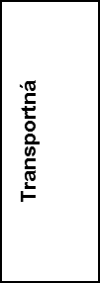

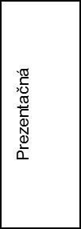

PDU Protocol Data Unit
DÁTA
PCI Protocol Control Information -záhlavie
SDU Service Data Unit
PCI Unit -zápätie
PDU Protocol Data Unit
Úloha 2.5: Vysvetlite protokol, ako vrstvovú komunikáciu!

Slide 37
Protokol
Protokol je - množina pravidiel a definícií, ktorými sa riadia funkcie pri vykonávaní služieb
Dve entity na rovnakej úrovní rôznych systémov sú v interakcii prostredníctvom protokolu.
Kľúčové zložky protokolu:
  Syntax – formát dát
  Sémantika - význam riadiacich dát pre koordináciu a riadenie chybovosti medzi komunikujúcimi entitami
  Časovanie – časové nadväznosti, pravidlá dialógov.

Slide 38
Protokol vo vrstvovom modeli
Definuje:
    Formát PDU (význam jednotlivých častí, maximálu/minimálnu dĺžku a pod.)
    Riadenie výmeny informácií, čo znamená organizáciu prenosu informácie medzi zdrojom a cieľom
    Ako prebieha komunikácia
    Ako reagovať na neštandardné situácie
    ....
Každá vrstva môže mať niekoľko rôznych protokolov
Špecifikácia vrstiev prostredníctvom protokolov musí byť štandardizovaná

Slide 39
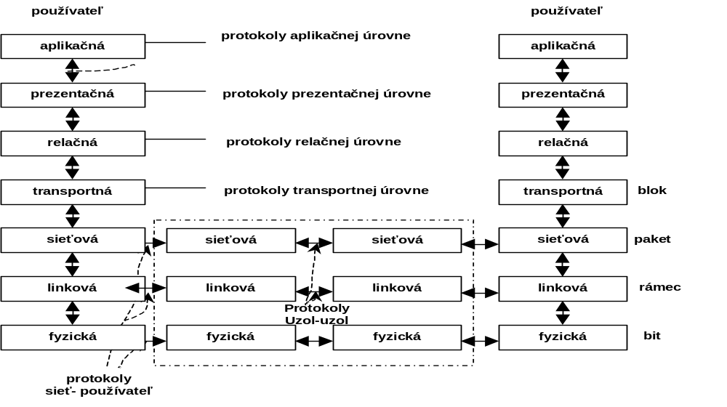
Protokoly vrstiev
Označenie bloku dát/ PDU
segment

Slide 40
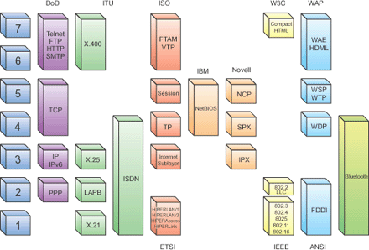
Protokolové štandardy a OSI
DoD – US Department of Defense
ITU – International Telecommunicatio Unit
ISO – international Standardisation Institute
W3C – World Wide Web Consortium
WAP – Wireless Application Protocol

Slide 41
Funkcie OSI modelu

Slide 42
Fyzická vrstva
001011011010010
001011011010010
001011011010010
001011011010010
Jednotka prenosu 1 bit
Poskytovaná služba prijať a odoslať bity
Adresácia nie je, bity sú posielané cez prenosové médiá
Prenosový protokol je závislý na prenosovom médiu a prenosovom prostredí

Slide 43
Linková vrstva
hlavička
telo (prenášané dáta)
patička
Linková
vrstva
001011 ….
Linková
vrstva
Fyzická
vrstva
….
Fyzická
vrstva
0
0
1
0
Jednotka prenosu rámec
Ponúkaná služba prenos rámcov k uzlom podľa prenosového média
  Synchronizácia na úrovni rámcov
  Zaistenie spoľahlivosti
  Riadenie toku dát
  Riadenie prístupu k zdieˇalnému médiu
Adresácia cez lokálne adresy

Slide 44
Sieťová vrstva
hlavička
dáta
Sieťová
vrstva
paket
Sieťová
vrstva
Linková
vrstva
hlav.
dáta
pat.
Linková
vrstva
Fyzická
vrstva
0
0
1
0
….
Fyzická
vrstva
Jednotka prenosu paket
Ponúkaná služba prenos paketov k ľubovolnému uzlu kdekoľvek na svete, cez ľubovoľný počet uzlov, hľadá vhodnú cestu k cieľu
Adresácia cez globálne adresy

Slide 45
Transportná vrstva
Proces
Proces
Proces
Proces
Proces
Proces
Transportní vrstva
Transportní vrstva
port
port
port
port
port
port
Sieťová vrstva
Sieťová vrstva
Linková vrstva
Linková vrstva
Fyzická vrstva
Fyzická vrstva
Jednotka prenosu segment
Ponúkaná služba
  transport segmentu medzi procesmi dvoch uzlov (end-to-end)
  prispôsobenie charakteru prenosu potrebám aplikácií
Adresace cez porty – určujú procesy v rámci uzlu

Slide 46
Relačná vrstva
Je najmenej zaťaženou vrstvou
Jednotka prenosu je jedno spojenie
Ponúkaná služba
  Obnovenie spojenia po prerušení
  Udržovanie identity prihláseného
  Vedenie relácií
  Podpora transakcií
Adresácia nemá zmysel prebehla na 4 úrovni
Príklad
  Za reláciu možno považovať napríklad surfovanie po viacerých stránkach serveru, sťahovanie všetkých objektov jednej stránky možno chápať ako jedno spojenie

Slide 47
Prezentačná vrstva
Jednotka prenosu sú dáta
Adresácia už nemá zmysel prebehla na 4 úrovni
Ponúkaná služba je konverzia dát do podoby, ktorej rozumie aplikačná vrstva

Slide 48
Aplikačná vrstva
Jednotka prenosu dáta
Ponúkaná služba aplikácia
Adresácia nie je potrebná

Slide 49
Otázky k bodu 3,4,5
Čo znamená označenie RM OSI?{
Čo znamená vyjadrenie Open System Interconnection?{
Prečo bol vytvorený referenčný model pre vrstvovú komunikáciu v elektronických komunikačných sieťach?{
Ako navzájom spolupracujú vrstvy vo vrstvovom modeli? Vyberte pravdivé tvrdenia!{
Ako je vnímaný pojem komunikácia vo vrstvovom modeli?{
Ako správa na strane zdroja postupne prechádza jednotlivými vrstvami začínajúc od aplikačnej vrstvy, každá vrstva pridáva k prenášanému bloku dát, ktoré dostane od bezprostredne vyššej vrstvy, záhlavie. Ako sa označuje tento proces?{
Aké sú označenia pre službové primitívy/service primitives, pomocou ktorých sa realizuje poskytovanie a využívanie služieb medzi protiľahlými vrstvami v OSI modeli ?{
Vysvetlite pojmy
  REQUEST
  INDICATION
  RESPONSE
  CONFIRMATION
Kde v OSI modeli sú špecifikované rozhrania?
Prečo sa začali vytvárať vrstvové modely siete?
Aká je význam protokolov vo vrstvových modeloch?
Ktoré je správne poradie komunikácie vrstiev (n-1/n/n+1)?
  Keď si v prijímacom komunikačnom systéme vrstva n prečíta a použije kontrolné informácie zo záhlavia PDU (protocol data unit), ktoré jej odovzdala vrstva n-1, odstráni toto záhlavie z PDU, a zvyšný blok dát, nazývaný SDU (service data unit), pošle na spracovanie vrstve n+1.
  Keď si v prijímacom komunikačnom systéme vrstva n prečíta a použije kontrolné informácie zo záhlavia PDU (protocol data unit), ktoré jej odovzdala vrstva n+1, odstráni toto záhlavie z PDU, a zvyšný blok dát, nazývaný SDU (service data unit), pošle na spracovanie vrstve n-1.
Medzi akými vrstvami a s použitím akých informácií je realizovaná komunikácia prostredníctvom PDU (Protocol Data Unit) – protokolové dátové jednotky?{
Ako vysvetlíte pojem nespojovo orientovaná služba?{
Ako vysvetlíte pojem spojovo orientovaná služba?{
Ktorá odpoveď je správna? „Uvažujme zdrojový komunikačný systém: keď PDU (Protocol Data Unit) vrstvy n+1 prevezme n-tá vrstva, stáva sa toto PDU automaticky SDU (Service Data Unit) n-tej vrstvy, ktorá k nemu pridá svoje kontrolné informácie (PCI – Protocol Control Information), a vznikne tak“:{
  PDU (Protocol Data Unit) n-tej vrstvy.
  SDU (Service Data Unit) n-tej vrstvy.
  PCI (Protocol Control Information) n-tej vrstvy.

Slide 50
Otázky k bodu 3,4,5
Aké sú označenia PDU v rôznych vrstvách OSI modelu?
V ktorej vrstve OSI modelu je používané zoskupenie dát označované ako rámec a aká je jeho úloha?{
Kde je vytvárané zoskupenie dát označované ako segment?{
Aký je rozdiel medzi blokom informácií na dvoch susedných vrstvách?{
Aký je rozdiel medzi potvrdzovanou a nepotvrdzovanou službou?{

Slide 51
Sieťový model a architektúra
Sieťový model
  Špecifikuje počet vrstiev
  Špecifikuje úlohu každej vrstvy
  Nedefinuje ako majú vrstvy plniť svoje úlohy (protokoly)
Sieťová architektúra je rozšírenie sieťového modelu o špecifikáciu protokolov – možno označiť ako model sieťovej architektúry

Slide 52
TCP/IP architektúra
Aplikačná
Aplikačná
Prezentačná
Relačná
Transportná
Transportná
Sieťová
Internetová
Linková
Sieťové
rozhranie
Fyzická

Slide 53
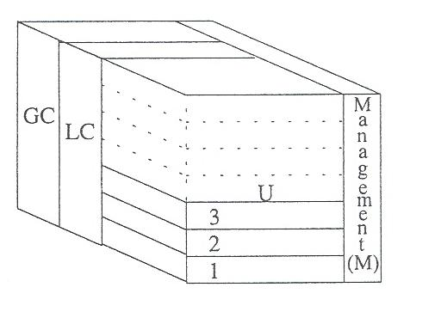
Sieťové architektúry
ATM
ISDN

Slide 54
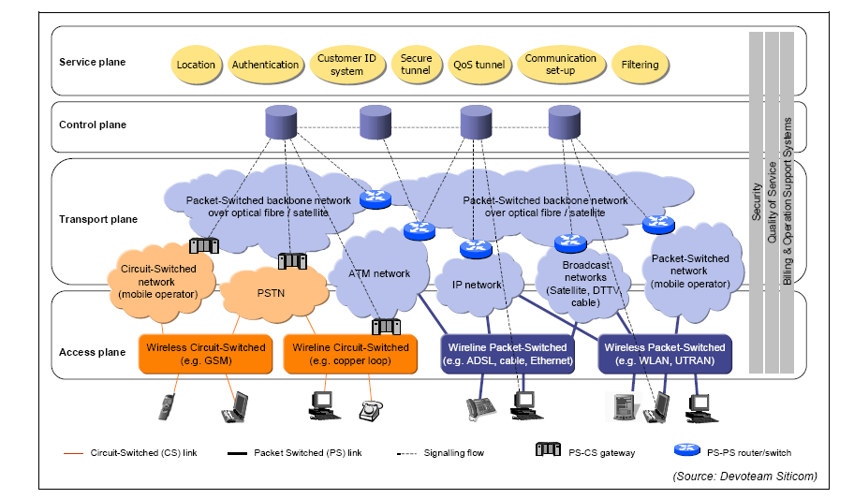
Sieťové architektúry
NGN

Slide 55
Otázky k bodu 6
Aký je rozdiel medzi sieťovým modelom OSI a sieťovou architektúrou?{
Aký je vzťah OSI modelu a úrovňového modelu NGN?{
Koľko špecifikovaných vrstiev má sieťová architektúra TCP/IP a prečo?{
Ktoré vrstvy OSI modelu sú zhodné s TCP/IP architektúrou?{
Aký je rozdiel medzi RM OSI a TCP/IP architektúru?{
V čom sa líšia sieťové architektúry technológií ATM a ISDN od OSI modelu?{

Slide 56
Záver
Lineárny model
Model fyzického usporiadania
  Topológia
  Interworking
Úrovňové modely
Vrstvové modely
  RM OSI
  Protokolové vrstvové modely – Modely sieťovej architektúry

Slide 57
Ďakujem za pozornosť

